Slide 1

Analisis Penjualan Toko Harapan Jaya
Novta Winkey
Nicholas Aprilie
Dody Permadi
Elroy Renzo
Sankya Sandhya
1

Slide 2

Latar Belakang
2

Slide 3

Latar Belakang
Toko: Distributor Sembako
Produk: Beragam Sembako
Target market : B2B
Cakupan: Indonesia
Target Penjualan: 800Jt/Tahun
3

Slide 4
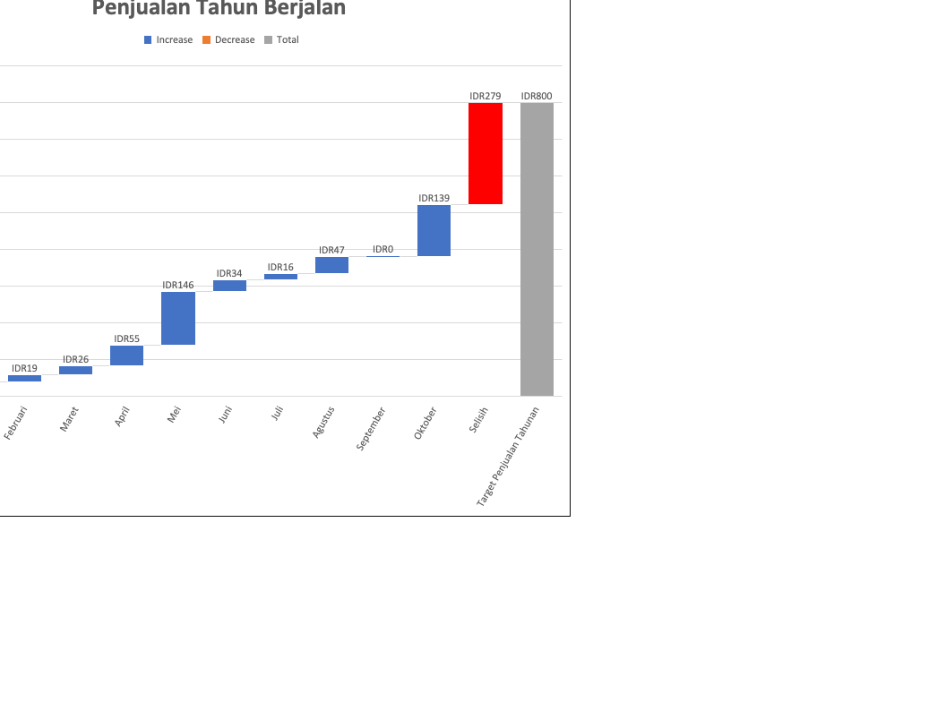
Masalah Utama
Penjualan baru mencapai 65% target pada bulan Oktober
Tujuan analisis untuk evaluasi tahun 2023
4
Notes:
Sales belum mencapai target penjualan tahunan padahal sudah masuk bulan 10 (Oktober)
Baru mencapai 65%
Hasil analisis ini digunakan untuk Evaluasi tahun berikutnya

Slide 5

Keterbatasan
Kurangnya data historis
Tidak memiliki data transaksi yang rinci
5

Slide 6
Analisa Pelanggan
6

Slide 7
Analisa Kategori Produk
7

Slide 8
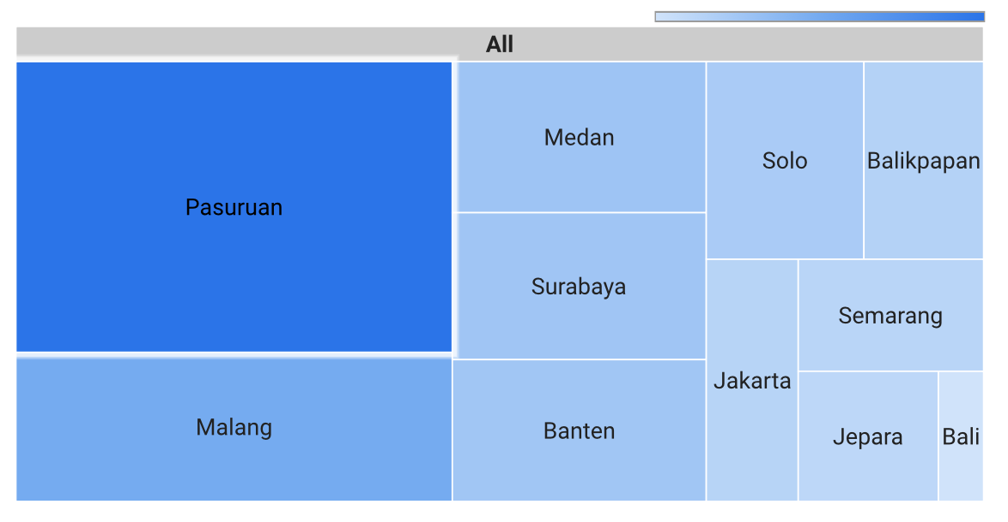
7,360,000
154,325,000
Analisa Demografis
8

Slide 9
Analisa Performa Sales
9
Notes:
Khaeruddin penjualan terbesarnya kopi untuk PT Adjimas di daerah Pasuruan sebesar 138jt

Slide 10
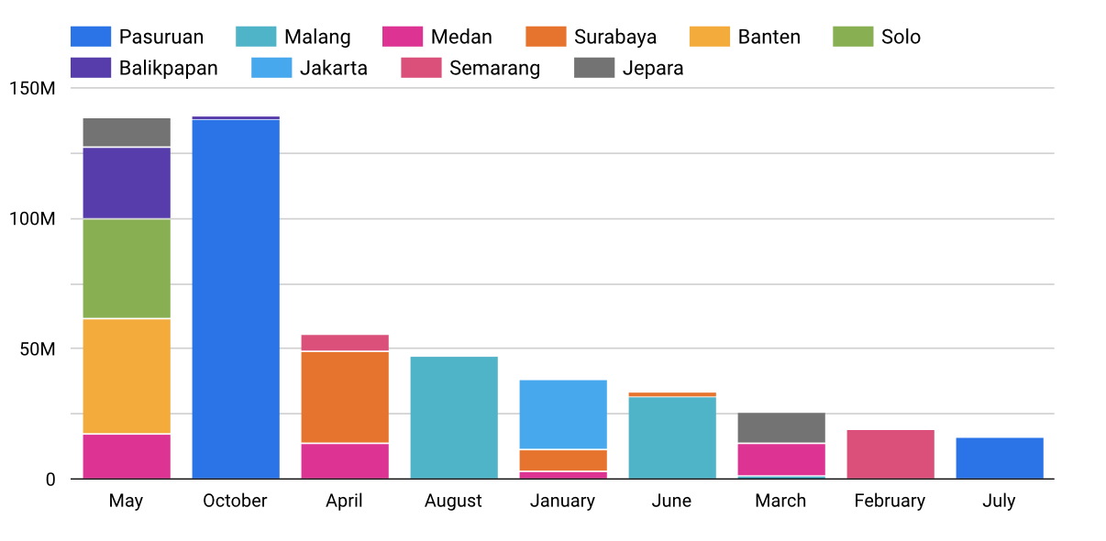
Analisa Penjualan Tiap Bulan
Tidak terjadi penjualan di bulan September
Penjualan terbanyak terjadi di bulan Mei sebanyak 146Jt
10

Slide 11

Conclusion
Meningkatkan Kualitas marketing terutama di bulan Mei
Tindak lanjut pelanggan potensial
Pemberian insentif dan bonus
Perluasan pangsa pasar
Pemilihan produk untuk meningkatkan profitabilitas
11
Notes:
Kita sudah tau potensial produk kopi terutama di pasuruan kita bisa memfolow up ke perusahaan Pt Adjimas
Meningkatkan kualitas marketing terutama di bulan mei
Memberikan insentif kepada para sales agar mencapai target penjualan
Kita bisa lihat produk mana yang sekiranya tidak ada daya tariknya kita bisa tidak menjualnya lagi di tahun depan
Perluasan target market seperti masuk ke B2C secara langsung

